Slide 1
114年
花蓮縣志願選填試探後
適性輔導策略問答集
花蓮縣學生輔導諮商中心
2025年3月

Slide 2
目錄—學生篇
1.如何構思我的生涯呢？-----------------
2.可供生涯探索的職業資訊？------------
3.怎麼找合適的討論對象？--------------
4.怎麼安排我的生涯？-------------------
5.與家長討論的準備工作？--------------
6.學生篇小結----------------------------
6
14
20
27
36
43

Slide 3
目錄—家長篇
1.家長可以了解的生涯資訊？------------
2.孩子迎接生涯任務時需要的支持？-----
3.孩子的生涯決定過程？----------------
4.家庭可使用的經濟資源？--------------
5.孩子轉學/轉科的方式？---------------
6.就業需求的休學規劃？----------------
7.家長可以為孩子做什麼？--------------
8.家長篇小結----------------------------
47
51
56
62
69
79
86
93

Slide 4
目錄—教師篇
1.當學生生涯未定向時？-----------------
2.當家長因孩子生涯想法而困惑時？-----
3.跨系統的學生志願選填輔導工作？-----
4.教師篇小結----------------------------
97
104
110
117

Slide 5
114年花蓮縣志願選填試探後適性輔導策略問答集
學生篇

Slide 6
1. 如何構思我的生涯呢？

Slide 7

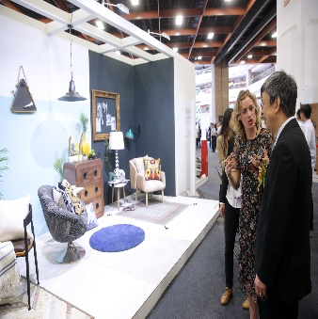
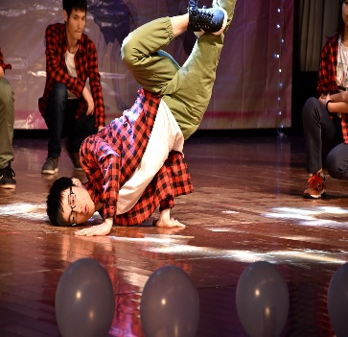

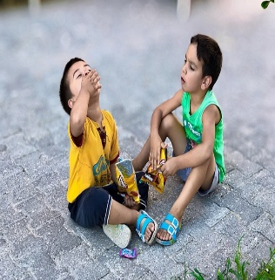



1.如何構思我的生涯呢？

Slide 8
1.如何構思我的生涯呢？
有時候，我們會覺得生涯就是找到一份能讓自己溫飽的工作。但其實，生涯並不只是這樣而已。它是一個隨著時間慢慢發展的過程，充滿著各種與工作、成長有關的經驗。
而這些經驗包含學生、社團經驗、正式就業、自由職業、家庭照顧、志工等，個人在其中發生的各種生活體驗。

Slide 9
1.如何構思我的生涯呢？
而這些生活經驗，不斷會定位你正在成為什麼樣的人、在這個世界上你可以提供什麼價值。而從中我們獲得意義感。
從過去在你身上發生的種種事情，希望可以帶你找到這些事情對你的意義，進而思考未來可以過什麼樣的生活。

Slide 10
1.如何構思我的生涯呢？
身心放鬆
做家事或工作
生活經驗
來源
家裡
社區
其他
網路
學校
休閒活動
照顧家人
自我學習
家庭活動
運動
社交聚會
族群祭典
會議、座談會
宗教活動
傳統技藝
社區服務
課程
社團
競賽或計畫
藝文活動
課後安排
網路社團
貼文、影音
瀏覽資訊
社群軟體
遊戲內容
才藝補習
外地遊玩
餐廳
醫院
電影院…等
食衣住行育樂

Slide 11

1.如何構思我的生涯呢？
回憶各種生活經驗
描述事件
點出事件中
自己重視的地方
（即想要創造的價值）
照顧弟弟時
我很在意他
有沒有吃飽。
「照顧他人身心需求」對我來說很重要
綜合反思
我煮飯時，喜歡創造新的菜色。
「創意」
對我來說很重要
思考未來可能性
描繪生活願景
1.創意大廚 2.社會設計師
3.設計思考社工……等
我希望自己以後的工作與生活能夠發揮創意，以及用我的創意讓別人獲得滿足。

Slide 12
1.如何構思我的生涯呢？
相信種種在你身上發生的生活體驗，雖然稀鬆平常，但都具備著你身而為人在這個世界上獨特的意義。
而這些訊息，都是我們打造自己生涯的重要素材。透過組織這些素材，讓我們構思未來可以做什麼事情（工作、休閒等）。

Slide 13

從過去的生活碎片，
拼出我們未來的生活願景。

Slide 14
2.可供生涯探索的職業資訊？

Slide 15
2.可供生涯探索的職業資訊？
職業訊息
對於各個職業與職缺的全面性訊息。
個人經驗
對於各種職業有關的親身工作經驗、想法。
特色工作
對於特色工作有興趣，想認識具體環境與甘苦談。

Slide 16
2.可供生涯探索的職業資訊？
職業訊息
104工作世界─https://guide.104.com.tw/wow/
資訊：學歷、科系、待遇、證照、興趣、發展、職缺。
個人經驗
IOH開放個人經驗平台─https://ioh.tw/talks?type=Work
特色工作
《目映台北：百工職魂》─https://www.youtube.com/playlist?list=PL-wOEj7Kwk_7xn8_bL6iBTAGMCrXRewon、《木曜4超玩：一日系列》─https://www.youtube.com/playlist?list=PL_mdITDph7YjdClTzHJJwBv07ws_W7w9Z
以大學18學群科系連結個人工作經驗的影片與文字。

Slide 17
2.可供生涯探索的職業資訊？
自我內在狀態
外在生涯資訊
整合後做生涯決定

Slide 18
2.可供生涯探索的職業資訊？
自我的內在狀態需要覺察、感受、探索。
外在的生涯資訊需要收集、整理、評估。
這些整合，對任何人來說都不是一件容易的事情，希望你也體諒自己，在這個任務上，只要有比之前的自己對這兩個面向有更多的認識，就已經是很好的進展了！

Slide 19
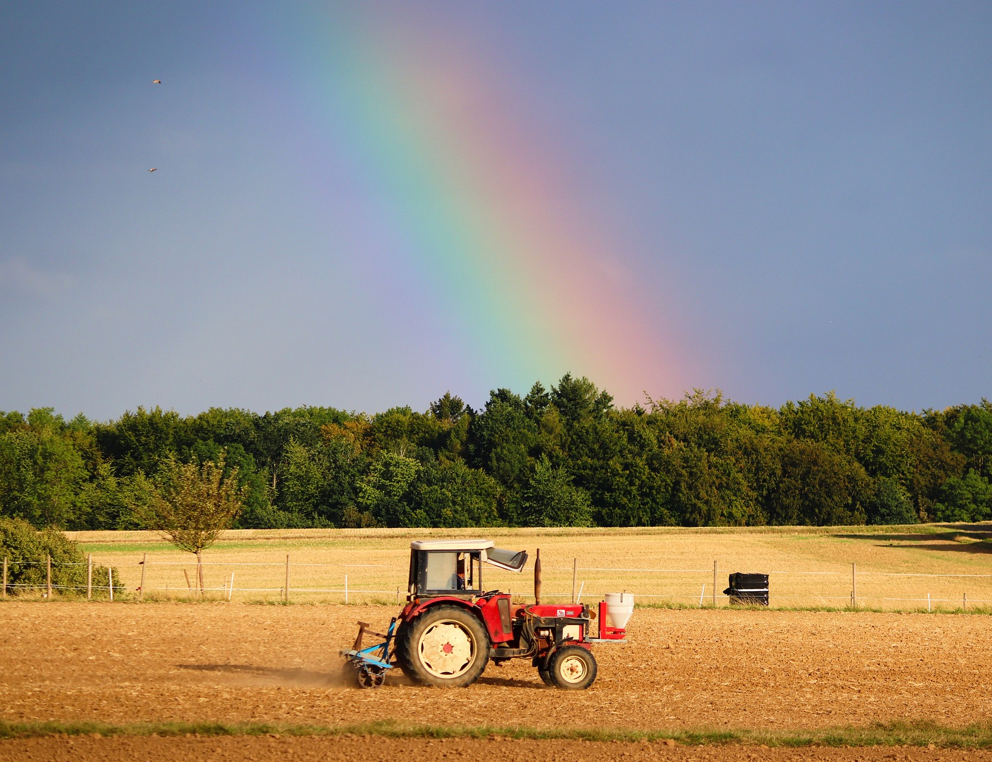
整合讓色彩更豐富。

Slide 20
3.怎麼找合適的討論對象？

Slide 21
3.怎麼找合適的討論對象？
想找人討論時，通常是在對生涯沒有明確想法、想要尋求意見，或是需要被人支持的時候。

Slide 22
3.怎麼找合適的討論對象？
擅於理性提出明確想法的對方，可能比較不會顧及心情，讓你感到壓力而抗拒。
擅於感性提出溫暖支持的對方，可能比較不會顧及現實，讓你覺得安慰而保持原狀。

Slide 23
3.怎麼找合適的討論對象？
理性意見：具體、分析、直接、易於感到壓力。
感性意見：彈性、同理、間接、可能忽略現實。

Slide 24
3.怎麼找合適的討論對象？
還有哪些可以提供幫助的討論對象？
發現自己對生涯許多資訊不清楚的時候，可以找掌握訊息的人，如：導師、註冊組長。
發現自己徬徨焦慮需要支持的時候，可以找願意同理可靠的人，如：導師、輔導教師。
許多時候，會需要輪流和兩種角色的人討論，或是和同時具有兩種功能的人討論。

Slide 25
3.怎麼找合適的討論對象？
你蒐集到很多意見後，可能有時候會感到疑惑，那是正常的。討論對象不一定都能完全理解你的生活經驗、狀態，以及感受與想法。
我們可以思考與感受看看什麼是對我們有幫助的意見，並將它運用來安排我們的生涯。而有疑惑的部分則可以詢問自己哪裡有疑惑，並提出來與他人討論或查找其他資訊。

Slide 26

多元的看法開啟更多視野。

Slide 27
4.怎麼安排我的生涯？

Slide 28
4.怎麼安排我的生涯？
想要
能要
不斷來回思考、嘗試、調整
參考來源：曹訓嘉、劉淑慧（2016）。體驗中開展和諧轉化的生涯籌劃風格：解析辯證存在生命生涯模式之輔導理念，輔導季刊60（1），1-15。

Slide 29
4.怎麼安排我的生涯？
找出自己重視的生活價值（p.11）
喜歡且可行的生涯選項（p.14）
評估影響自己安排生涯的某些條件
資源的獲取與協商
彈性的生涯計劃
階段性調整
人生歷程
保持彈性

Slide 30
4.怎麼安排我的生涯？
可以思考看看，
各條件影響你生涯的部分~
影響生涯的條件
興趣與動機
能力與學科表現
性格與價值觀
家庭或經濟
你想做的事情，以及背後的原因。
你具備的優勢、能力，或是劣勢。
以及會影響志願選填的成績、在校表現、競賽表現等等。
影響你如何適應環境的個人特質，如內外向、情緒敏感、穩定度等。
以及你對事物的看法、觀點。
家裡對你的支持或限制，
以及家裡的經濟狀況。

Slide 31
4.怎麼安排我的生涯？
有些條件可能會讓你覺得是限制，但也有可能透過協商討論（家長溝通等）或找到資源（獎學金、工讀等），讓你的生涯方向（想就讀學校、科別等），成為一種可能。
可以就這些條件，找信任的師長一起討論、一起想辦法。

Slide 32
4.怎麼安排我的生涯？
資源獲取想法
興趣與動機
能力與學科表現
性格與價值觀
家庭或經濟
有沒有符合我興趣或價值的學校科別、社團、計畫讓我學習？
我的優勢適合什麼科別領域？
用哪一種入學管道我比較有優勢？
我還可以用什麼方式上心儀的學校科別？
哪一間學校的課程理念較適合我？
哪一間學校有足夠的輔導、藝文、學習方案……等資源？(p.49)
家長可以如何協助我的生涯？
誰可以協助我與家長溝通？
有哪些獎助學金、學習方案可以減少家裡的負擔？(p.65)

Slide 33
4.怎麼安排我的生涯？
未知
機會跟風險
已確定
保持開放的心態，探索與學習不常做或不擅長的事情。
未來如何安排可以更容易獲得發展機會，以及應對某些的風險。
在目前已經安排的學習上持續做喜歡的事，並充實自己。
參考修改自劉奕酉粉專貼文：擁抱與管理不確定性https://www.facebook.com/photo.php?fbid=10224540586726167&set=pb.1353302099.-2207520000&type=3&locale=zh_TW
保持彈性的生涯策略

Slide 34
4.怎麼安排我的生涯？
你可能列出很多自己可以接受的生涯選項，但是對於自己會不會喜歡與適應未來的學習環境而感到擔心。當你發出這樣的疑問，可以肯定自己是非常勇敢才能這樣誠實面對自己。
因應機會、風險與未知，你可以嘗試思考哪間學校較多你喜歡的科別，哪個科別較多你喜歡的學習內容與資源。你也有可能進去後發現不喜歡，可以先了解轉科、轉學的相關資訊（p.67），這樣未來面對這樣的情況，你也會比較知道該怎麼調整。

Slide 35

找到你的資源，踏實在路上探索。

Slide 36
5.與家長討論的準備工作？

Slide 37
5.與家長討論的準備工作？
我們都希望家長可以充分了解你的想法，也願意支持你，並且在你與家長之間隨時能夠友善而開放的溝通。
實際上，有好多家庭在生活中經常因為忙碌或關係緊張而忽略溝通，需要有意的安排，才有機會真正討論你的生涯選擇。

Slide 38
5.與家長討論的準備工作？
有些時候，家長會很有堅持，也許家長有一些面向是我們還沒有機會理解的。
如果家長能夠和我們分享，那是最理想的狀態，如果家長沒有主動分享，也許我們可以在自己的能力範圍內理解家長與家長對話。

Slide 39
5.與家長討論的準備工作？
家長的考量
對你的能力合適
根據家長平時對你的認識。
可接收最多資源
家長的成功經驗
可獲得的經濟與學術資源。
家長自己的生涯成功路徑。
家長的遺憾經驗
家長曾經錯過的發展機會。

Slide 40
5.與家長討論的準備工作？
討論的目標與資料
邀請家長認識自己
你重視的價值
你的優勢與興趣
提供家長最新訊息
多元入學管道
職群科別介紹
生涯安排想法
產學合作資料

Slide 41
5.與家長討論的準備工作？
討論之後的結果
請你肯定自己願意與家長溝通的行動，而且你為此做了好多準備，你有勇氣也有智慧。
討論結果不如預期時，會感到難過也很正常，溝通從來不是一個人的事情，而你已經是那位願意先釋出善意的人了，若家長的堅持仍與你的生涯選擇落差很大，邀請你可以找學校導師或輔導教師再諮詢討論看看。

Slide 42

慢慢地前進，
讓時間帶來更多可能。

Slide 43
6.學生篇小結

Slide 44
6.學生篇小結
生涯是整個人生的事情，往後的人生中你還會做出成千上百個決定，目前的決定也許對你未來幾年重要，但不會決定你整個人生。
即便這次做錯決定也沒有關係，我們值得被幫助，相信我們都有能力與資源修復它，並且從中學習之後，如何做出更合適的安排。

Slide 45

成長，
是每一次無意間犯錯之後的修復。

Slide 46
114年花蓮縣志願選填試探後適性輔導策略問答集
家長篇

Slide 47
1.家長可以了解的生涯資訊？

Slide 48
1.家長可以了解的生涯資訊？
花蓮縣資訊
高中職、綜合高中與五專職群介紹
主要學習內容與目標、畢業後就業。
主要收費項目。
產學合作、實習與工讀相關資料
產攜2.0、廠商專班、建教合作。
實習單位、工讀單位。
免試入學委員會
重要日程表。
花蓮區各入學管道簡章（不包含特色招生簡章）。

Slide 49
1.家長可以了解的生涯資訊？
全國類別資訊
國中畢業生適性入學宣導網站
最新消息。
全國高級中等學校及五專資訊網
各項招生資訊。
課程計畫及課程地圖、學生圖像。
全國高級中等學校課程計畫平臺
宣導手冊、宣導簡報。
學校簡介、交通地圖。
學校網站、學校願景。

Slide 50

孩子需要夥伴一起了解資訊。

Slide 51
2.孩子迎接生涯任務時
需要的支持？

Slide 52
2.孩子迎接生涯任務時需要的支持？
孩子的生涯發展隨著角色變化，需要迎接的任務會隨之增加，家長可以評估孩子所接收到的支持是否有對應的增加。
每一位孩子的狀態，可能和同齡同學不同，能夠承受的壓力以及需要的支持也會和別人不同。

Slide 53
2.孩子迎接生涯任務時需要的支持？
任務
專業知能
人際互動
支持
各方資源連結
符合擅長能力
符合興趣喜好
出席成績
畢業升學
身心調節知能

Slide 54
2.孩子迎接生涯任務時需要的支持？
壓力的評估會受到主觀與刻板印象影響，也可以同時諮詢孩子的師長或是助人工作者。
青少年階段若遇到低潮時的保護因子，如：自我價值感、家庭和社區的人際支持、解決問題的能力、處理關係議題的能力……等等。

Slide 55

孩子的身心平衡是支持的提供指標。

Slide 56
3.孩子的生涯決定過程？

Slide 57
3.孩子的生涯決定過程？
發展心理學家艾瑞克森（Eric H. Erikson）提出社會心理發展階段理論，其中在童年期與成年期之間有一個緩衝的過程，稱之為「心理社會延宕期」（psychosocial moratorium）。
此刻的青少年對自我的認同還在形成中，艾瑞克森認為如果沒有歷經這個過程，不易成為一位健康且對自我認同清楚的成年人，而這個過程會有對自我的質疑與生活的叛逆。

Slide 58
3.孩子的生涯決定過程？
青少年需要在過程中探索，透過思考許多外在的訊息，以及感覺內在的感受、價值觀，通過質疑與統整，而逐漸形成對自己一致性的理解與認同，並從而知道自己是誰，以及明白自己能成為誰。
我們可以從幾個面向試著理解，家中的青少年對於生涯決定的形成過程。

Slide 59
3.孩子的生涯決定過程？
這個生涯決定的考量因素？
興趣、能力、他人建議……等等。
執行生涯決定的實際方法？
入學管道、資料收集、考試準備……等等。
生涯決定的其他備案？
志願排序、其他入學管道……等等。

Slide 60
3.孩子的生涯決定過程？
有些青少年能夠把這些過程分享得很清楚，同時也有可能，有些青少年並不容易說清楚，受到他/她原本的思考脈絡的影響(如：直覺的、感性的)，也受到他/她自己表達能力的影響(如：簡短的、抽象的)，還有可能受到原本親子關係的影響(如：緊張的、存在誤解的)。
不勉強孩子一定要說，也不勉強自己追問，讓他/她感受到尊重的關心也是關係中重要的進展。

Slide 61

孩子心智超乎我們想像的豐富！

Slide 62
4.家庭可使用的經濟資源？

Slide 63
4.家庭可使用的經濟資源？
經濟議題始終是每個家庭所面對的不同程度的困難，而我們希望孩子在升學過程中可以被支持。
經濟資源可以分為：生活扶助、學費補助、就學貸款、工讀獎助金與建教班實習津貼。

Slide 64
4.家庭可使用的經濟資源？
生活扶助
弱勢家庭兒童及少年緊急生活扶助
向戶籍所在地知鄉(鎮、市)公所提出申請。
業務諮詢：花蓮縣政府社會處/婦幼科。
花蓮縣兒童及少年生活扶助
向戶籍所在地知鄉(鎮、市)公所提出申請。
民間社福機構
家扶中心、世界展望會、兒童福利聯盟、慈濟基金會……等等。
業務諮詢：花蓮縣政府社會處/婦幼科。

Slide 65
4.家庭可使用的經濟資源？
學費補助
12年國教
學費補助
高中職、五專前3年：不分公私立學校全面免納學費。
就讀班別補助
就讀建教合作教育班、實用技能學程、產業特殊需求類科之高職學生。3年學雜費全免。
身分別補助
中低收入戶學生、身心障礙人士子女、身心障礙學生、原住民學生、新住民及其子女、特殊境遇家庭子女或孫子女、經濟弱勢學生、失業勞工子女……等等。
高級中等學校全面免學費常見問答集

Slide 66
4.家庭可使用的經濟資源？
就學貸款
申請時間
第一學期：每年8/1 ~ 9月底。第二學期：每年1/15 ~ 2月底。
申請資格
家庭年收入120萬以下。
所需文件
學生本人與保證人身分證、印章（第一次申貸需要保證人一同前往）、學校註冊繳費單、就學貸款申請／撥款通知書、3個月內戶籍謄本/戶口名簿、對保手續費100元。
若學校註冊截止日早於對保截止日期，則須於學校註冊截止日前，辦妥對保手續。
家庭年收入120萬以上，但家中有2位以上子女就讀高中以上者。
臺灣銀行就學貸款入口網：https://sloan.bot.com.tw/customer/portal/PortalFlow.action

Slide 67
4.家庭可使用的經濟資源？
校內工讀獎助金與建教班實習津貼
校內工讀
獎助金
部分學校提供「高級中等學校學生工讀獎助金」，可諮詢校內行政單位。
建教班
實習津貼
上騰工商建教班：汽車科、時尚造型科、餐飲科。
階梯式建教合作學制的學生在三年級赴事業單位實習，並領有實習津貼，每個月26,400元起。

Slide 68

讓孩子有機會使用資源投資自己。

Slide 69
5.孩子轉學/轉科的方式？

Slide 70
5.孩子轉學/轉科的方式？
孩子有可能在入學後，經與學校師長討論後仍有適應困難，或志趣落差太大，而開始思考想要休學。
休學後的生活安排，需要考量的面向較多，希望可以在休學之前評估另一個選項：轉學/轉科。

Slide 71
5.孩子轉學/轉科的方式？
校內轉科
適性轉學
轉學考試

Slide 72
5.孩子轉學/轉科的方式？
校內轉科
適用一年級上學期、一年級下學期學生。
部分學校依各科別缺額，會於學期第二次段考後於校內公告相關訊息，請依各校所公告之校內轉科缺額進行報名申請。

Slide 73
5.孩子轉學/轉科的方式？
適性轉學
適用一年級上學期學生。
12月公告簡章及接受報名（實際招生名額依簡章公告），1月份辦理面試及後續公告放榜名單。
申請條件：凡原畢業於花蓮區各國中，現就讀花蓮區高級中等學校或五年制專科學校之一年級學生（國中技藝技能優良學生甄審入學、實用技能學程及適性輔導安置、進修部之學生除外），因學習適應（性向、興趣）問題者，得報名申請。

Slide 74
5.孩子轉學/轉科的方式？
適性轉學——每一學生僅可申請一所學校，並限一科報名，且以一次為限。原則如下：
(一) 原就讀普通高中學校之學生可選擇申請綜合高中學校報名。
(二) 原就讀綜合高中學校之學生可選擇申請普通高中學校報名。
(三) 原就讀普通高中、綜合高中之學生可選擇申請與原就讀不同技術型高中學校專業科報名。
(四) 原就讀技術型高中學校專業科之學生可選擇申請與原就讀不同技術型高中學校專業科報名。
(五) 原就讀技術型高中學校專業科之學生可選擇申請與原就讀不同普通高中、綜合高中學校報名。
(六) 原就讀五年制專科學校之學生可選擇申請普通高中、綜合高中或與原就讀學校不同之技術型高中專業類科報名。

Slide 75
5.孩子轉學/轉科的方式？
適性轉學
應繳文件：學生申請適性轉學時，應填具經家長(監護人)同意簽名之申請書，並向原就讀學校檢附下列文件辦理。
1. 經導師及輔導教師簽名之適性輔導資料表，其內容包括生活、學習及生涯等輔導。
2. 讀書計畫(以 A4 格式繕打，內容至少包含轉學動機、補修學分規劃、在校學習規劃及未來規劃等)。
3. 高一第一學期各次期中考(或定期評量)個人成績單(面談時繳交)。
4. 獎懲紀錄表(面談時繳交)。
錄取方式：文件審查及面試。

Slide 76
5.孩子轉學/轉科的方式？
轉學考試
適用學生之學期、學年級別依各校簡章而定。
6月、12月公告簡章及接受報名(實際招生名額依簡章公告)，7月、1月接受報名，辦理考試、面試及後續公告放榜名單。
應繳文件：成績證明資料及獎懲缺曠記錄(各校所需資料依簡章公告)。
考試科目：國文、英文、數學(考試內容依各校簡章而定)，並進行後續面試。

Slide 77
5.孩子轉學/轉科的方式？
轉學與休學重讀學費補助差異
學費補助政策：重讀、復學者，若原學期已申請過補助，無法重複申請，以及延修也無法申請學費補助。

Slide 78

有時候得經驗過後才會知道是不是自己想要的。

Slide 79
6.就業需求的休學規劃？

Slide 80
6.就業需求的休學規劃？
孩子會想到休學這條道路，想必都經過了很多考慮，若是因為就業需求而規劃休學，有許多單位的社會資源可以參考使用。
如：花蓮縣青少年生涯探索號計畫、基督教芥菜種會東區服務中心、花蓮就業中心、玉里就業中心。

Slide 81
6.就業需求的休學規劃？
輔導探索
職訓就業
花蓮縣青少年生涯探索號計畫
探索課程
工作體驗
花蓮、玉里就業中心
職訓補助
就業準備
基督教芥菜種會東區服務中心
技能訓練
職前培力

Slide 82

6.就業需求的休學規劃？
花蓮縣青少年生涯探索號計畫

Slide 83

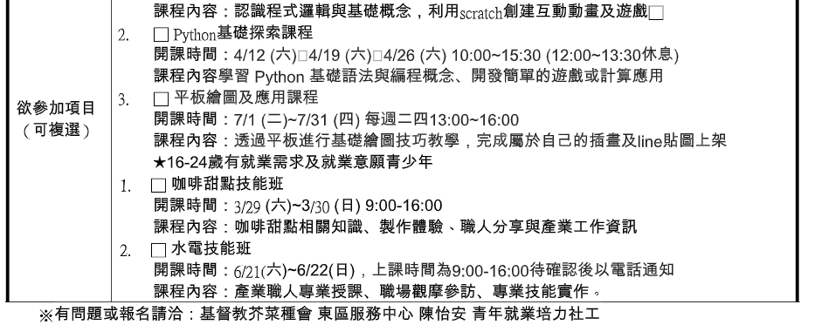
6.就業需求的休學規劃？
基督教芥菜種會東區服務中心

Slide 84
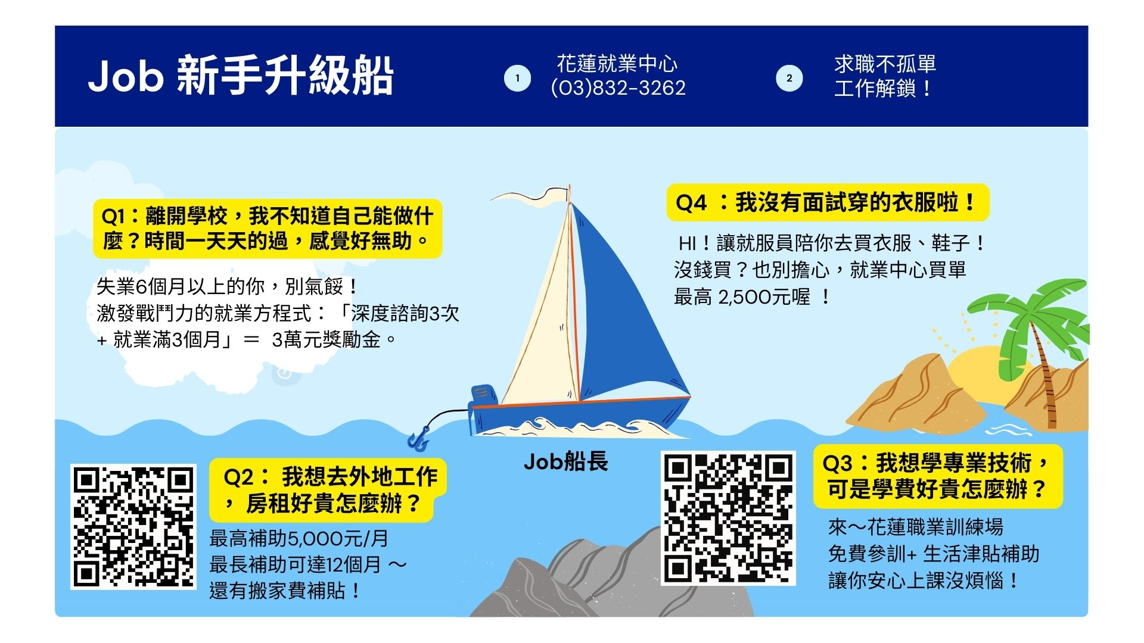
6.就業需求的休學規劃？
花蓮就業中心

Slide 85

每一條道路都具有探索的希望。

Slide 86
7.家長可以為孩子做什麼？

Slide 87
7.家長可以為孩子做什麼？
升學適應的探索過程需要支持：課業的學習資源、人際關係的連結、身心的輔導資源、共同參與……等等。
入學後的受挫或能量消耗：需要被接納個人身心狀態、情緒需要被安慰、需要不被指責的一起面對感受……等等。

Slide 88
7.家長可以為孩子做什麼？
引自《安全圈教養》書籍。
孩子探索時需要：支持、看顧、幫助、一起享受。
孩子受挫時需要：被歡迎、被保護、被安慰、統整感受。
孩子任何時候都需要家長因他/她而感到喜悅。

Slide 89
7.家長可以為孩子做什麼？
鼓勵探索成就
給予接納照顧

Slide 90
7.家長可以為孩子做什麼？
我們留意自己，過去習慣在哪個面向做得更多，是鼓勵孩子探索、尋求成就感，而覺得與孩子的情緒、身體親近感到彆扭？
對於孩子向外探索時會感到擔心、不習慣，希望孩子不要離自己太遠，希望孩子經常需要自己？

Slide 91
7.家長可以為孩子做什麼？
我們感到彆扭、焦慮的部分，是我們家長需要面對的功課，有一些方法可以參考。
《不是孩子不乖，是父母不懂！》、《教養，從跟孩子的情緒做朋友開始》，這兩本書都有提到家長在教養孩子遇到困難時可以使用的方法。

Slide 92

合適的互動需要好多練習。

Slide 93
8.家長篇小結

Slide 94
8.家長篇小結
陪著孩子長大始終是充滿挑戰的任務，孩子需要有人適時指引與提供資源，而最平凡卻也最可貴的是，孩子想要被家長看見與欣賞，那是其他再有功能的人都無法替代的。

Slide 95

願我們從焦慮中放鬆自己，
珍惜地陪伴孩子的生涯決定歷程。

Slide 96
114年花蓮縣志願選填試探後適性輔導
策略問答集
教師篇

Slide 97
1.當學生生涯未定向時？

Slide 98
1.當學生生涯未定向時？
可留意的項目
學生的興趣喜好？
心理測驗、生涯發展紀錄手冊、生涯檔案。
學生的擅長能力？
成績單、心理測驗、生涯發展紀錄手冊、生涯檔案。
學生未表達的顧慮？
個人的考量、家庭的需要、朋友的約定……等等。

Slide 99
1.當學生生涯未定向時？
學生生涯探索資料
讓我們留意學生的興趣喜好、擅長能力，有沒有任何資料可以顯示出學生的傾向，透過成績單、心理測驗、生涯發展紀錄手冊、生涯檔案，了解學生可能的發展方向。
進一步，可以聯絡與學生親近的家人、朋友，諮詢他們對學生的觀察。

Slide 100
1.當學生生涯未定向時？
學生生涯探索工具
各國中於民國109年年初領取《人生電影公司》桌遊、9月領取《Gemblo Deluxe 寶石陣》桌遊、民國110年9月領取《Feelinks 同感》桌遊、民國111年4月領取《尋‧嘗日：生活興趣探索卡》牌卡。
歡迎教師可以使用上述桌遊與牌卡與學生互動，探索學生的生涯方向。

Slide 101
1.當學生生涯未定向時？
彈性生涯策略
社會變遷迅速，職涯機會與資訊變動大，學生在國中階段仍然迷惘是正常的。若評估學生生涯定向程度不高，有升學適應風險，可用輔諮中心志願選填各項資料，協助學生認識各校科別、產學合作、工讀、社團等資源。
依照學生目前初步生涯期待，考慮現有身心、學業表現、家庭支持等條件，建議學生挑選符合其多數期待之科別與學校資源的志願校科，並協助學生認識該校適性輔導、校內轉科、適性轉學、轉學考試等資源。

Slide 102
1.當學生生涯未定向時？
學生未表達過的顧慮
部分學生會因為某些顧慮，無法自在的表達生涯發展的意願與想法，表面上是無法做出生涯決定，內在可能是擔心家人的意見，也可能是在意與朋友的約定，或者其他學生自己也尚未清楚的擔憂或害怕，需要有師長與他/她進一步討論商談。

Slide 103

學生未說出口的，
有可能是重要的。

Slide 104
2.當家長因孩子生涯想法
而困惑時？

Slide 105
2.當家長因孩子生涯想法而困惑時？
可留意的項目
生涯資訊
花蓮縣資訊、全國類別資訊。
諮詢工作
情緒連結、個人期待、關係界線。

Slide 106
2.當家長因孩子生涯想法而困惑時？
生涯資訊
若家長較不熟悉生涯資訊，可以參考問答集「家長篇─1.家長可以了解的生涯資訊？」。
家長需要時間閱讀生涯資訊，可以先與家長約定之後聯繫的時間，了解家長有沒有解除困惑，或是探詢家長是不是還有其他困難或需要討論的議題。

Slide 107
2.當家長因孩子生涯想法而困惑時？
諮詢工作
當資訊無法解惑時，有可能是焦慮在影響家長，若能有諮詢對象，在心情上有人連結同理，生涯資訊也較有機會消化吸收。
親子關係也可能是影響家長的因素，此時的諮詢工作看似是生涯資訊的整合討論，同時也是家長個人期待與關係界線的釐清。

Slide 108
2.當家長因孩子生涯想法而困惑時？
諮詢工作
如果家長有要求孩子選擇特定的學校科別，其要求的背後，可能有對於某些事物的擔憂需要被看見，也有對於孩子學有所成的期待需要被理解，更有親子關係界線隨著青少年成長而調適的困難需要被協助。

Slide 109
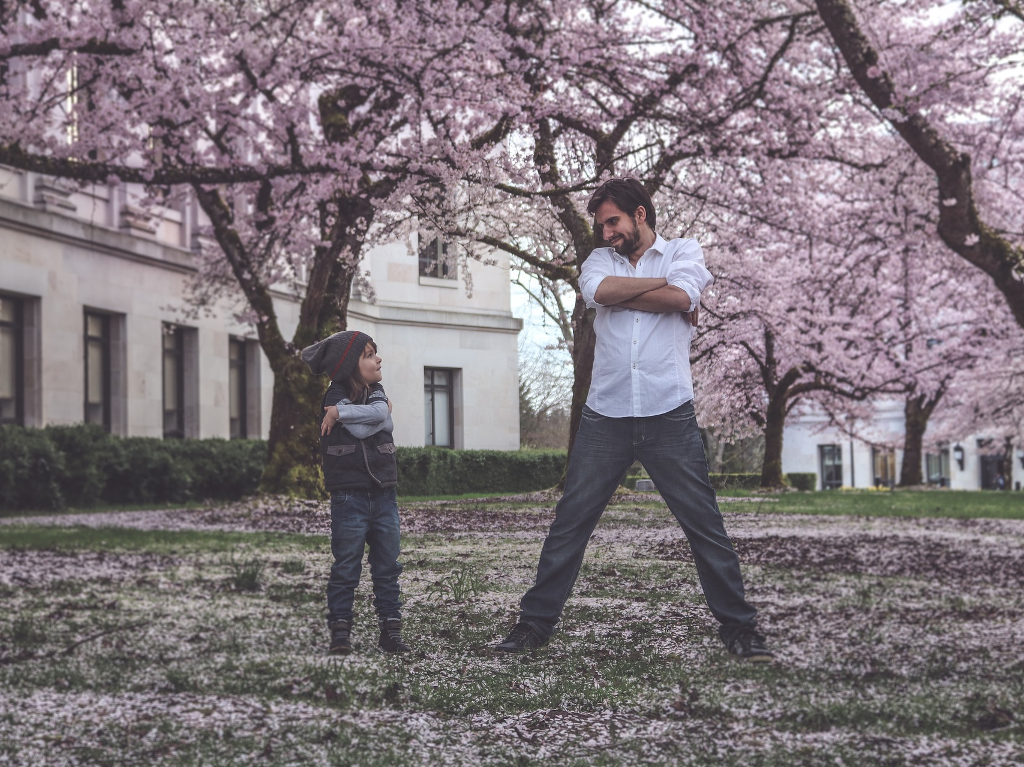
孩子正在長大，
家長也正在練習跟上。

Slide 110
3.跨系統的學生志願選填輔導工作？

Slide 111
3.跨系統的學生志願選填輔導工作？
可留意的項目
啟動時程
國中三年級上學期或提前。
連結功能
評估適配性、現有資源支持度、新資源引入、個案會議。

Slide 112
3.跨系統的學生志願選填輔導工作？
啟動時程
跨系統的學生，意指學生因其個人或家庭需求，而正在接受學校以外的系統資源服務，如：社會工作系統、醫療系統。
這些系統，以不同的專業觀點為學生提供評估與服務，如：社會工作系統擅長以家庭、環境、生態的觀點進行整體的評估，而醫療系統擅長於以臨床心理、神經生理的醫學觀點進行評估。

Slide 113
3.跨系統的學生志願選填輔導工作？
啟動時程
面對著學生的國中畢業，各系統若有足夠的時間，也會以各自的專業觀點提出生涯選擇意見，供學校彙整資訊。
若學校能及早啟動學生的志願選填輔導工作，讓其他系統同步啟動此議題的工作，對於國中畢業後仍持續接受資源的學生與家庭，更有機會得到跨系統間具共識性的服務。

Slide 114
3.跨系統的學生志願選填輔導工作？
啟動時程
若能於國中三年級上學期時啟動學生的志願選填輔導工作，學校連結跨系統間的合作，讓各系統的專業意見交流整合，有可能在上學期時讓學生與家庭形成初步的生涯方向。
便於下學期初參考各入學管道簡章，開始規劃使用合適的入學管道與志願序設定。

Slide 115
3.跨系統的學生志願選填輔導工作？
連結功能
這些生涯選擇是不是適合學生的興趣與能力？
共同評估家庭資源是不是足以支持學生選擇？
各系統單位是否有可能連結新的資源協助？
有沒有可能召開個案會議共同進行討論？

Slide 116

孩子需要許多大人的協助才能夠長大，
而大人們需要彼此的幫忙而一起前行。

Slide 117
4.教師篇小結

Slide 118
4.教師篇小結
後現代的生涯輔導工作觀點中，「心理幸福感理論結構」(Ryff & Keyes，1995）有6個向度：「自主、情境主控感、個人成長、正向人際關係、有生活目標、自我接納。」
生涯輔導工作可以是留意這些向度上的逐步進展，讓個人在生涯中感受到幸福與滿足。
參考資料：黃素菲（2016）。後現代的幸福生涯觀：變與不變的生涯理論與生涯諮商之整合模型。教育實踐與研究，29(2)，137-172。

Slide 119

每個人都在自己的故事裡活出最好的可能。

Slide 120
114年花蓮縣志願選填試探後適性輔導策略問答集
製作單位：花蓮縣學生輔導諮商中心
112年初版編寫：游賀凱
114年版修訂：洪子強
審閱：陳淑芬
初版製作年月：2023年2月／修訂年月：2025年3月
圖片來源：CC0圖庫網站--Pixabay

